Slide 1
テクノロジー
日本とロボット
Japanese Listening III
１１月２６日 月曜日

Slide 2
リスニングテスト
http://news.tbs.co.jp/newseye/tbs_newseye3532266.html
http://news.tbs.co.jp/newseye/tbs_newseye3530093.htm?1543163444049

Slide 3
どんな場面（ばめん）でロボットは活躍していますか

Slide 4
ランニングディクテーション
一文（いちぶん）ずつ読みましょう。
ex)
チェコでは、今週末からクリスマスマーケットがはじまるそうです。たくさんのひろばでは、大きいクリスマスツリーがかざられています。コンサートもあるようです。チェコのクリスマスは初めてだから、とても楽しみです。

Slide 5
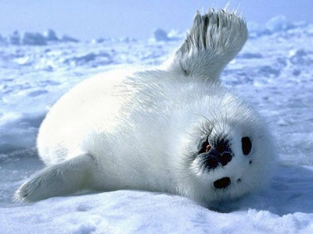
アザラシ

Slide 6
～型（かた／がた）：shaped
ドラえもんは、ネコの形（かたち）です。
↓
ドラえもんは、ネコ型（がた）です。
・星の形 →
・ハートの形 →

Slide 7
ビデオを見ましょう
https://www.youtube.com/watch?v=j1ZvJVRqwn0

